Slide 1
1-6 普遍化计算和对应状态原理
Generalized Calculations and the Corresponding-State Principle

Slide 2
1.范德华方程对临界点的应用(Applying van der Waals equation to critical point)
将范德华方程应用于临界点
临界点处

Slide 3
将范德华方程应用于临界点
或

Slide 4
2. 普遍化范德华方程(generalized van der Waals equation)
定义：
对比压力
对比温度
对比体积
普遍化vdw方程

Slide 5
不同气体如果有相同的对比压力和对比温度，我们就称这些气体处于相同的对比状态或处于对应状态。
无论参数a，b是多少，范德华方程描述的流体的pVT性质原则上是相同的。

Slide 6
3.pVT关系的普遍化计算(generalized calculations of pVT relations)
范德华流体
用许多物系的pVT实验数据的平均值来确定压缩因子与对比温度和对比压力的关系Z(T_{r}, p_{r})，这样的关系就比普遍化范德华方程具有更大的适用范围。

Slide 7
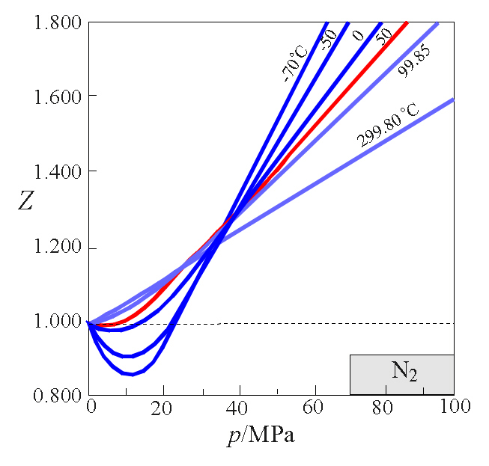
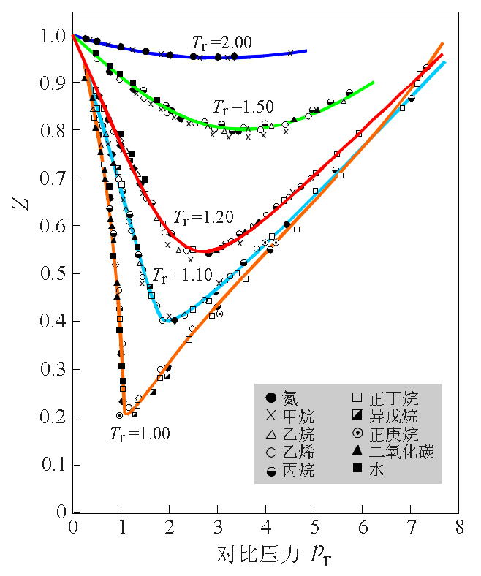
若Z_{c}近似看作常数，则

Slide 8
Z_{c}近似看作常数

Slide 9
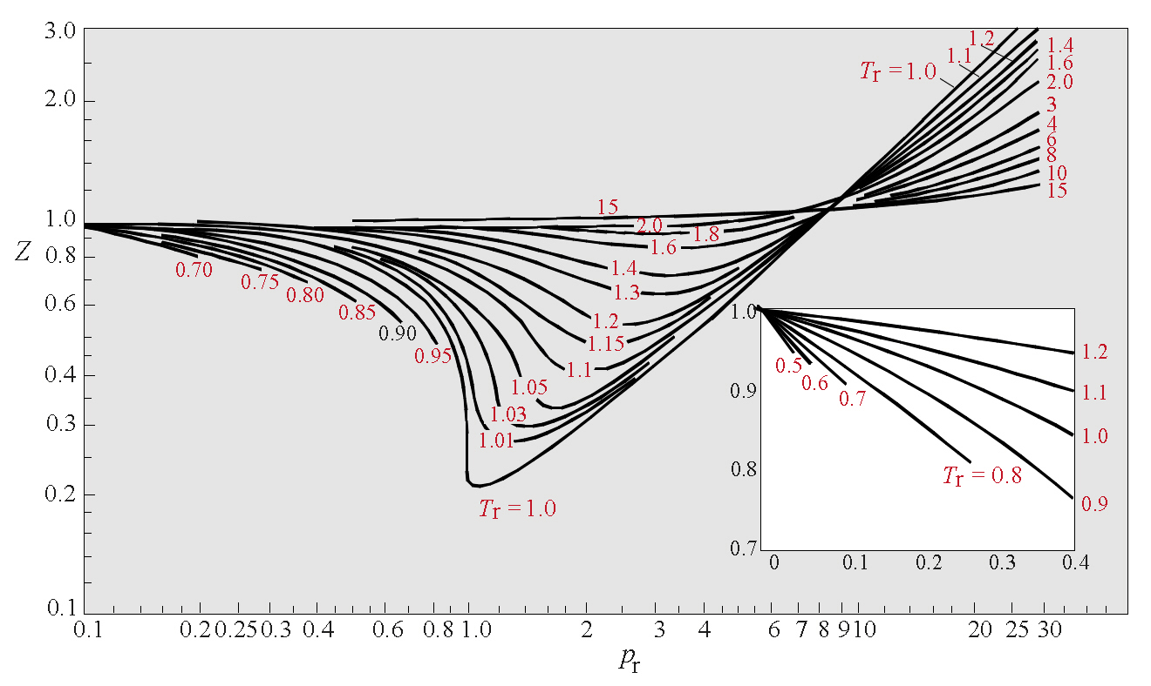
普遍化压缩因子图

Slide 10
在普遍化压缩因子图上，某物质的等T_{r}线如图所示。试写出图中各点物质的相态：
a ；b ； c ；
d ；e 。
气体
饱和气体
气液共存
饱和液体
液体

Slide 11
例：1mol N₂在0℃时体积为70.3cm³，用普遍化压缩因子图计算其压力，并与实验值40.5 MPa比较。
解：
查表：T_{c}=126.2K, V_{c}=90cm³/mol, p_{c}=3.39MPa
压缩因子图是对数坐标，将压缩因子取对数：
取定V_{r} /T_{r}，lg Z与lg p_{r}是直线关系，斜率为1，若两个坐标轴的标尺相同，则直线为45度角方向，若标尺不同，则直线不在45度方向，可这样定出角度：连接(1, 1)和(0.1, 0.1)两点，连线斜率与上述直线相同，方向相同。过点(1, Z_{c}V_{r} / T_{r})画平行于(1, 1)和(0.1, 0.1)连线的直线，它与T_{r} 等温线的交点就是需要求解的工况点。

Slide 12
接前页：
0.104
12

Slide 13
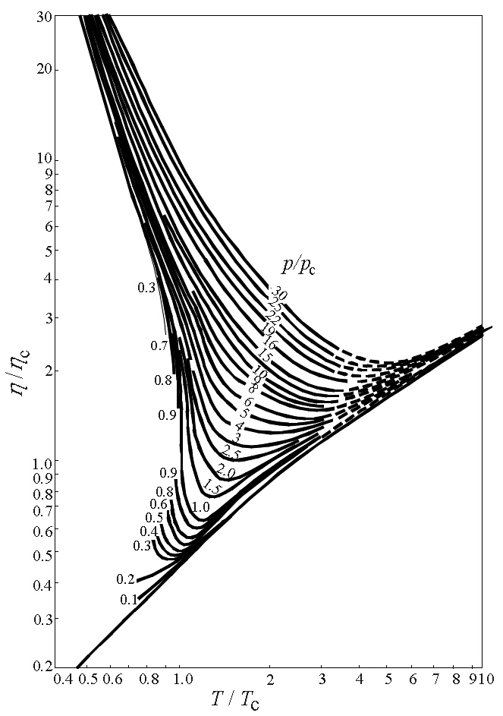
3.对应状态原理(corresponding state principle)
当不同的物质具有相同的对比温度和对比压力时，即处于对应状态，此时，不但压缩因子，而且其它的一些物理物质如导热系数、比热容、粘度、扩散系数等，都具有简单的关系。
对比粘度图

Slide 14
了解一下：对应状态原理的根源
用统计力学方法可以推导对应状态原理，其成立的根源在于分子间相互作用的相似性，比如硬球分子组成的流体，不管硬球分子直径多大，不同硬球分子的状态方程都是相同的。
普遍化压缩因子图的绘制主要采用的是接近球形的非极性分子的实验数据，球形非极性分子间相互作用具有相似的形式，比如LJ势能函数可以描述多种非极性分子相互作用
对应状态原理不是普遍成立的，它依赖于相互作用形式。

